Slide 1
Ensayo por grupos 1
Repertorio 1 - 7ºBásico
Colegio Sao Paulo
23/05/2024

Slide 2
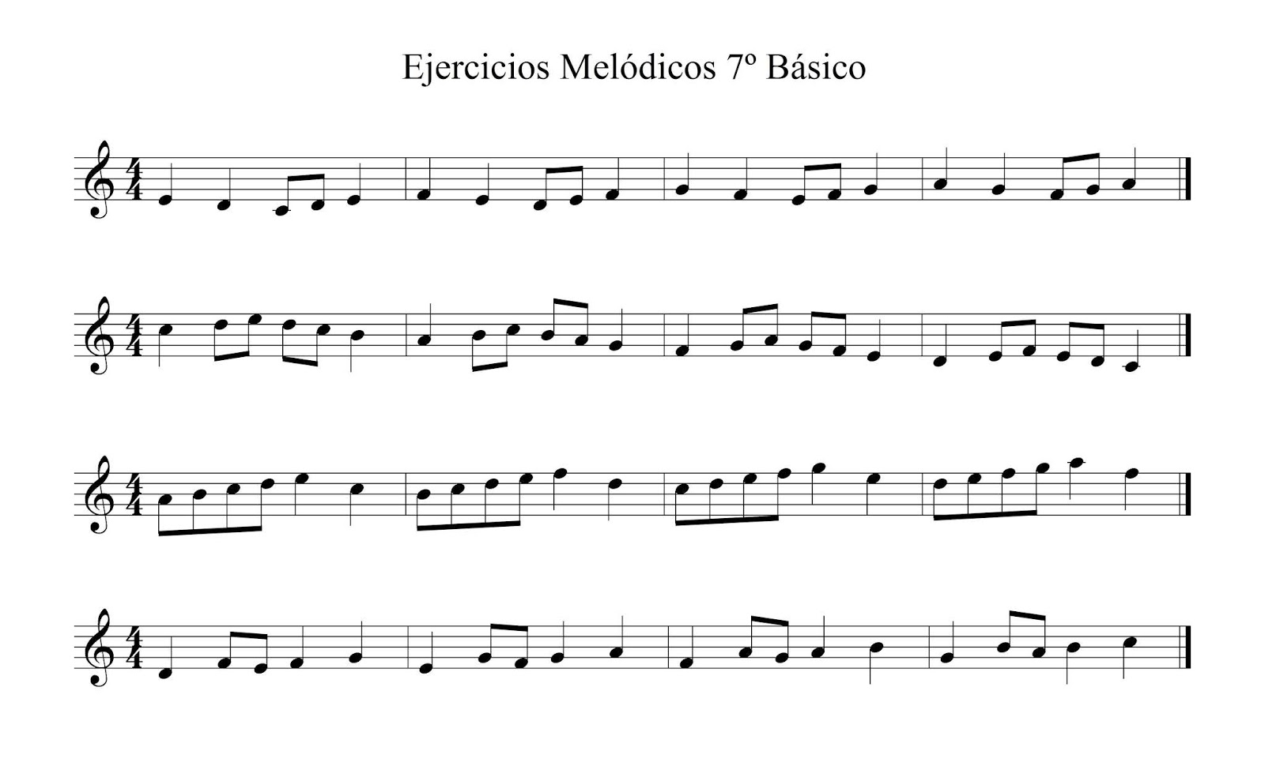
1.Con tu instrumento practica los primeros 4 compases. 2.Una vez que lo puedas tocar avanza con los siguientes 4 compases.

Slide 3
Desafío rítmico
Observa las siguientes células rítmicas e intenta descifrar cómo es el ritmo de cada una de ellas:

Slide 4
Ahora que ya conocemos la sonoridad de estas células rítmicas, realiza el siguiente ejercicio:
A un pulso de 85 bpm, percute en grupos dos veces cada ritmo, pasando al siguiente ritmo sin perder el pulso.
Muestra al curso el resultado.

Slide 5
Ensayo Run run se fue pa'l norte
En grupos deben practicar el repertorio con la siguiente estructura:
Introducción instrumental con repetición.
Canto estrofa 1 y 2
introducción instrumental con repetición.

